Slide 1
ابتسموا ولا تحمّلوا الصباح وِزرَ أوجاع الامس
فالصباح بداية ولتكُن البدايات دائماً أجمل.

Slide 2
قدرات

Slide 3
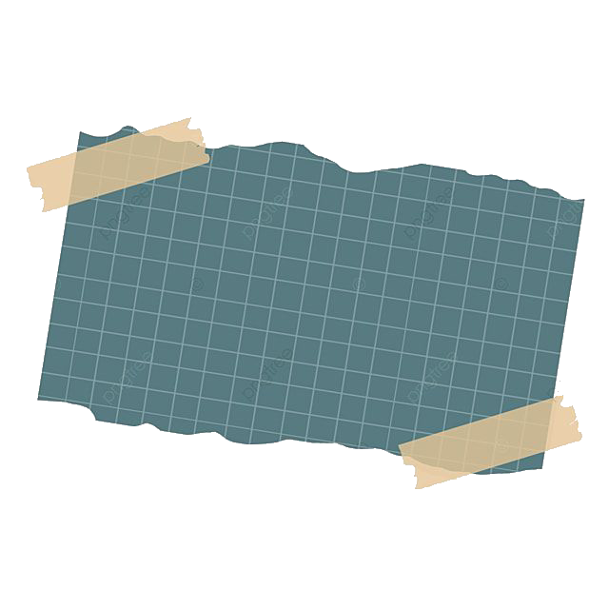
عنوان الدرس
النظير الضربي للمصفوفة
وأنظمة المعادلات الخطية

Slide 4
المصفوفات
في حياتنا
المصفوفات في حياتنا

Slide 5
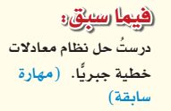
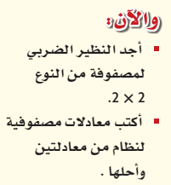
اهداف الدرس
عددي طرق حل نظام معادلتين خطيتين جبريا؟
ما هي المصفوفة المحايدة في عملية الجمع ؟
كيف يتم إيجاد النظير الجمعي و الضربي لعدد حقيقي ؟

Slide 6
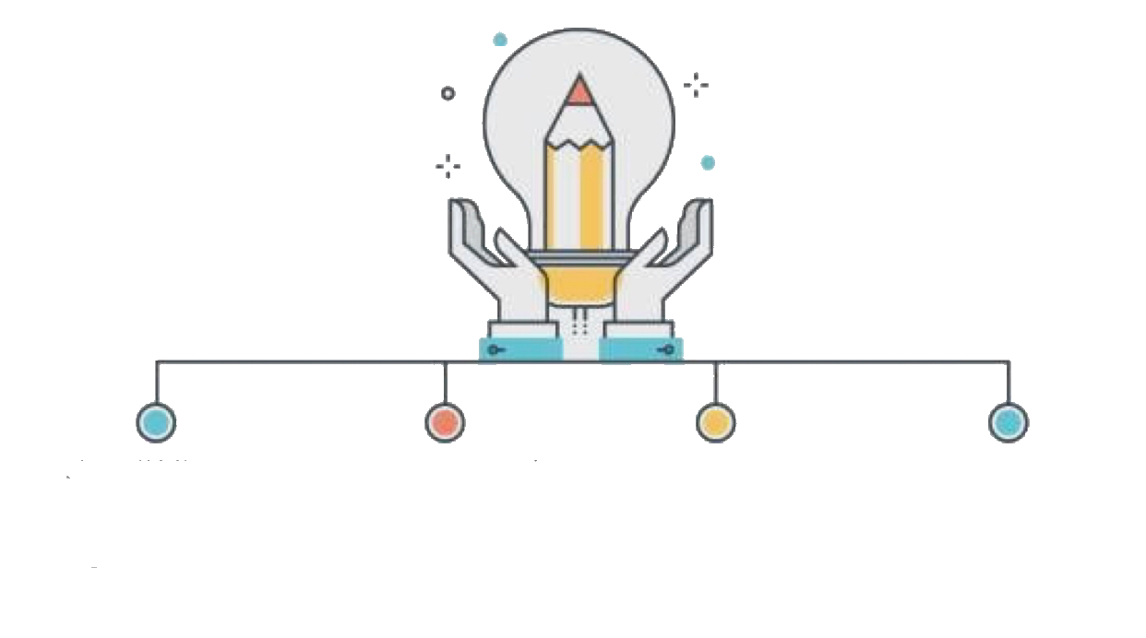
مفردات الدرس
مصفوفة التغير
مصفوفة الوحدة
النظير الضربي
للمصفوفة
مصفوفة الثوابت
مصفوفة المعاملات
المعادلة الصفية

Slide 7
ما الذي تم التعبير عنه بالعدد3 في المصفوفة الأولى؟
ما رتبة مصفوفة ناتج الضرب؟

Slide 11
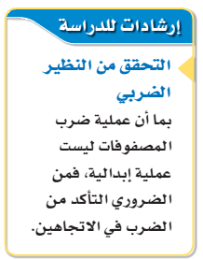

Slide 12
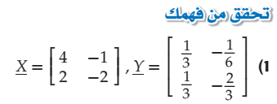

Slide 26
مهارات التفكير العليا

Slide 27
بطاقة خروج

Slide 28
تحصيلي

